Slide 1


Tutorial Codeblock
Wahju Tjahjo Saputro

Slide 2
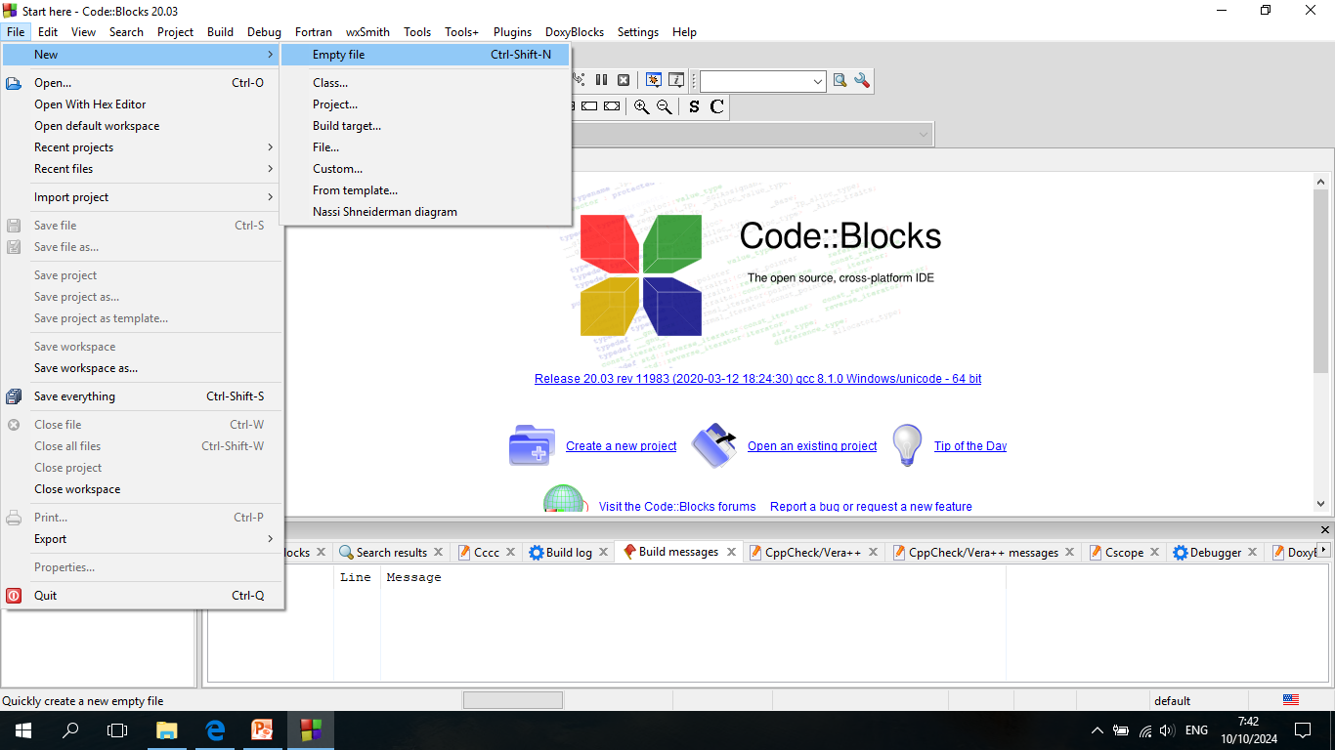
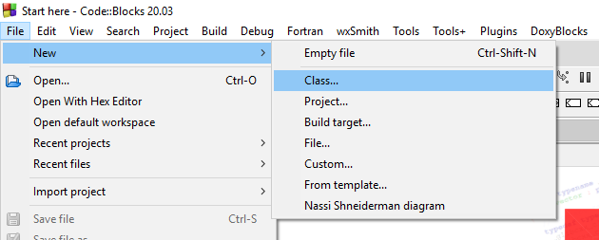

Step-1
1) Click File
2) Click New
3) Click Empty file

Slide 3
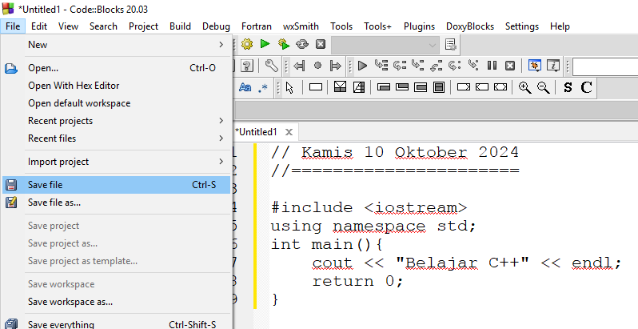
Step-2
5) Click File
6) Click Save file
4) Ketik program C++ atau Save file dulu

Slide 4
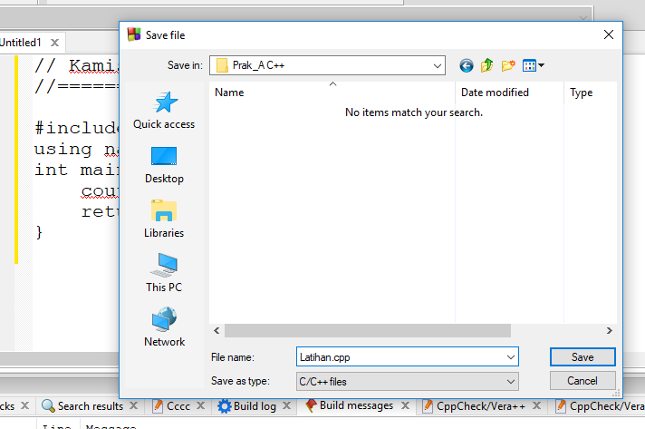

Step-3
7) Pilih folder. Jika belum silahkan buat folder praktikum
8) Ketik nama file dan ekstension. Misal Latihan.cpp, kata cpp wajib diketik karena mau buat program C++
9) Click Save

Slide 5
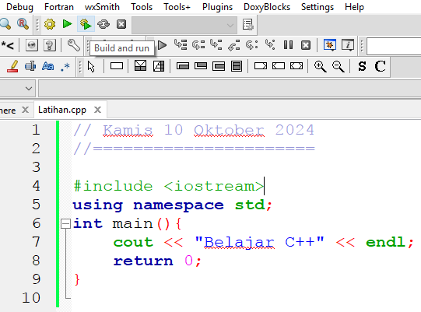
Step-4
12) Untuk menjalankan program click Build → Build and run atau F9 atau ikon Build and run
11) Tulisan file “Latihan.cpp”
10) Program sudah jadi. Semula hitam putih menjadi berwarna

Slide 6
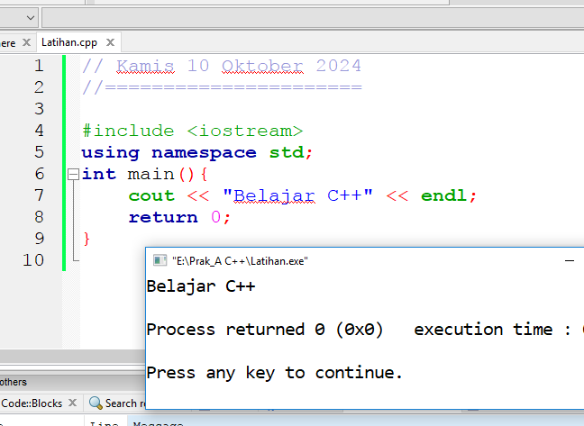

Step-4
13) Jika program benar muncul menu command prompt seperti ini. Untuk menutup tekan Enter atau Spasi

Slide 7
Terima Kasih

